Slide 1
Flume + Kafka + Spark Streaming
老汤

Slide 2
课程内容
push模式
4个demo看懂Flume
2、Spark Streaming集成 Flume
pull模式
1、讲解Flume
Flume基本术语
Java版本的集成
Receiver模式
总体介绍及安装
Direct模式
基本术语topic
4、Spark Streaming 集成 Kafka
Receiver对比Direct
3、讲解Kafka
Producer讲解
Java版本的集成
Consumer讲解
Java消息发送和消费
5、Flume + Kafka + Spark Streaming + Redis

Slide 3
Flume 安装
1、下载
http://www.apache.org/dyn/closer.lua/flume/1.8.0/apache-flume-1.8.0-bin.tar.gz
2、上传到指定的服务器(master)中的某个目录
3、解压
tar -xvf apache-flume-1.8.0-bin.tar.gz
4、cd apache-flume-1.8.0-bin/conf
5、cp flume-conf.properties.template flume-conf.properties
6、vi flume-conf.properties

Slide 4
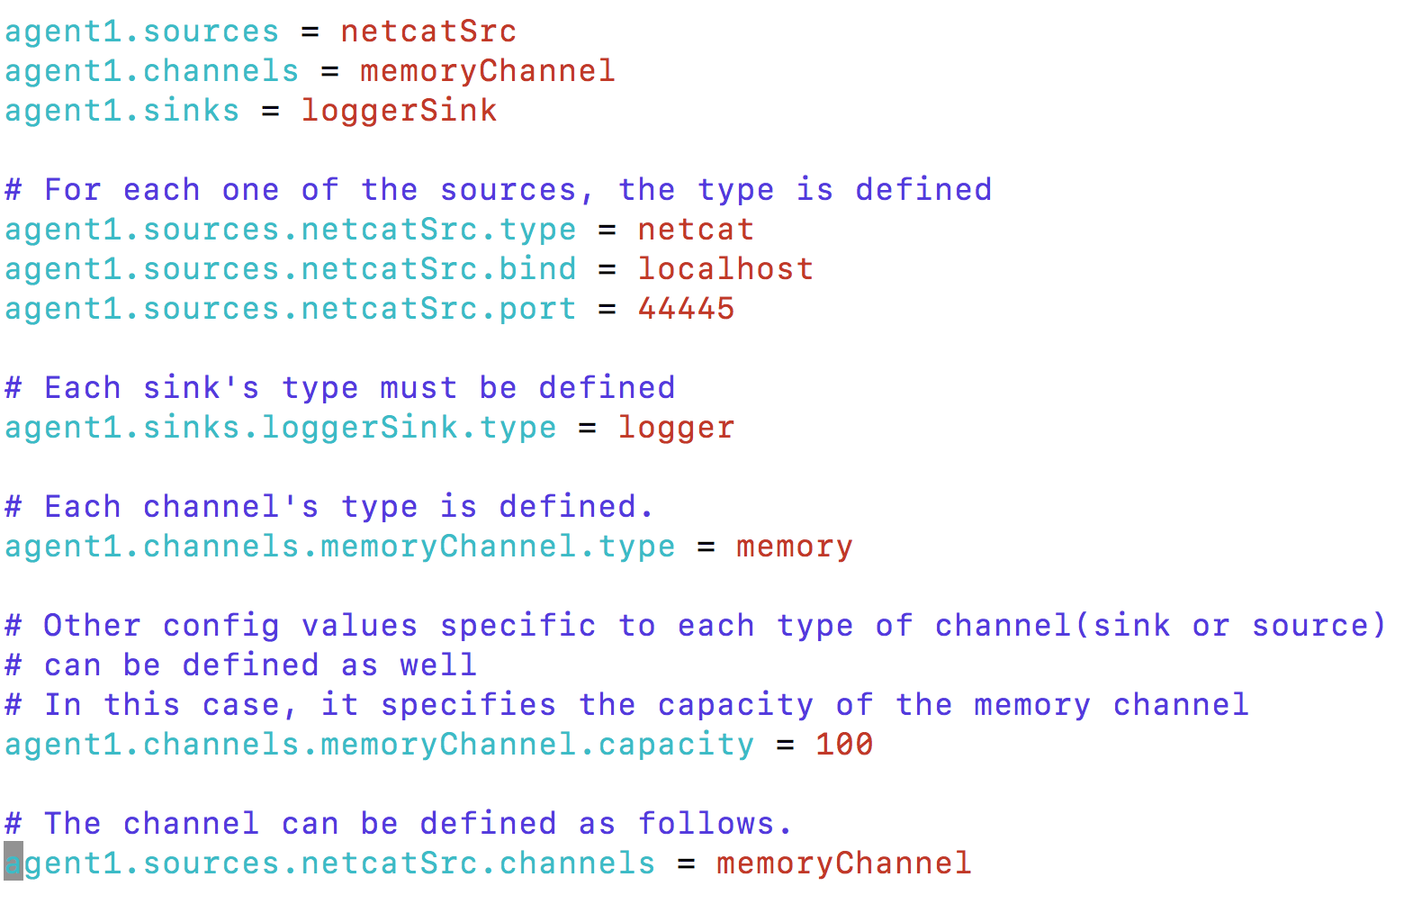
Flume 使用Demo
1、netcat数据展示到console
bin/flume-ng agent --conf conf --conf-file conf/flume-conf.properties --name agent1 -Dflume.root.logger=INFO,console
telnet localhost 44445

Slide 5
Flume 使用Demo
2、netcat数据保存到HDFS，分别使用memory和file channal
bin/flume-ng agent --conf conf --conf-file conf/flume-conf.properties --name agent1
telnet localhost 44445
3、日志文件数据保存到HDFS
bin/flume-ng agent --conf conf --conf-file conf/flume-conf.properties --name agent1
echo testdata >> webserver.log

Slide 6
Flume概念
Sink
Source
Web Server
logs
HDFS
Channel
Flume Agent

Slide 7
Flume概念
HDFS
Channel1
Sink1
Source
Channel2
Sink2
JMS(Kafka)
Channel3
Sink3
Agent1
Source
Channel4
Sink
Agent2

Slide 8
Spark Streaming 集成 Flume (push模式)
Source
Avro Sink
Web Server
logs
Spark Streaming
Channel
Receiver
Avro
Socket Server
Flume Agent

Slide 9
Spark Streaming 集成 Flume (pull模式)
Source
Spark Sink
(Avro server)
Web Server
logs
Spark Streaming
Channel
Reliable Receiver
Avro Client
Flume Agent
相对于push模式来说，pull模式不会丢失数据，符合At least once的语义

Slide 10

Kafka
Producers
App
App
App
App
DB
Kafka
Cluster
Connectors
Stream
Processors
DB
App
App
App
App
Consumers

Slide 11
Kafka总体结构图
Producer
发送 Record 到 topic-test 中
Kafka Cluster
Broker Server 1
Broker Server 2
Broker Server 3
topic-test
topic-test
topic-test
topic
消费 topic-test 中的 Record
Consumer

Slide 12
Kafka环境安装
需要zookeeper的环境，51CTO学院搜索”老汤”，找到“Spark相关集群环境搭建”

Slide 13
Kafka环境安装
1、下载上传解压
下载： https://www.apache.org/dyn/closer.cgi?path=/kafka/1.0.0/kafka_2.11-1.0.0.tgz
上传到master机器的~/bigdata/下
解压： tar -xzf kafka_2.11-1.0.0.tgz
2、在master上修改配置
cd ~/bigdata/kafka_2.11-1.0.0/config
vi server.properties
修改两个参数：
log.dirs=/home/hadoop-twq/bigdata/kafka-logs-new
zookeeper.connect=master:2181
创建一个目录：mkdir ~/bigdata/kafka-logs-new

Slide 14
Kafka环境安装
3、将master上的安装包scp到slave1和slave2
scp -r ~/bigdata/kafka_2.11-1.0.0 hadoop-twq@slave1:~/bigdata/
scp -r ~/bigdata/kafka_2.11-1.0.0 hadoop-twq@slave2:~/bigdata/
scp -r ~/bigdata/kafka-logs-new hadoop-twq@slave1:~/bigdata/
scp -r ~/bigdata/kafka-logs-new hadoop-twq@slave2:~/bigdata/
4、修改slave1和slave2上的配置
cd ~/bigdata/kafka_2.11-1.0.0/config
vi server.properties
修改一个参数：
slave1上为：broker.id=1
slave2上为：broker.id=2

Slide 15
Kafka环境安装
5、分别在master、slave1和slave2伤启动broker server
cd ~/bigdata/kafka_2.11-1.0.0
mkdir logs
nohup bin/kafka-server-start.sh config/server.properties >~/bigdata/kafka_2.11-1.0.0/logs/server.log 2>&1 &
6、创建topic
cd ~/bigdata/kafka_2.11-1.0.0
bin/kafka-topics.sh --create --zookeeper master:2181 --replication-factor 1 --partitions 1 --topic test-1
7、查看topic
cd ~/bigdata/kafka_2.11-1.0.0
bin/kafka-topics.sh --list --zookeeper master:2181

Slide 16
Kafka环境安装
8、启动producer发送消息
cd ~/bigdata/kafka_2.11-1.0.0
bin/kafka-console-producer.sh --broker-list master:9092 --topic test-1
9、启动consumer消费消息
cd ~/bigdata/kafka_2.11-1.0.0
bin/kafka-console-consumer.sh --bootstrap-server master:9092 --topic test-1 --from-beginning

Slide 17
Kafka基本术语 - topic
topic
Partition 1
1 | 2 | 3 | 4 | 5 | 6 | 7 | 8 | 9 | 10 | 11
12
Partition 2
1 | 2 | 3 | 4 | 5 | 6 | 7 | 8 | 9
10
Writes
Partition 3
1 | 2 | 3 | 4 | 5 | 6 | 7 | 8 | 9 | 10 | 11
12
Old
New
offset
每一个Partition都是一个有序的、不变的Records序列。接收到的Record可以追加到这个序列中

Slide 18
Kafka基本术语 - topic
Producer
发送 Record 到 topic-test 中
Kafka Cluster
Broker Server 1
Broker Server 2
Broker Server 3
Partition 1
Partition 2
Partition 3
topic :
topic-test
消费 topic-test 中的 Record
Consumer
topic的partitions是
分布式的分布在多个broker server中

Slide 19
Producer的原理
Producer
Metadata
Kafka Cluster
p0
node1
topic
p1
node2
Broker Server1
1、请求元数据
Record
(topic + value)
6、拿到分区所在的Node
3、更新topic的元数据
2、获取topic的元数据
Sender
NetworkClient
Broker Server2
4、对Record分区
6、根据规则拿到
需要发送的Records
7、将相应的分区数据
发到相应的Node
Partitioner
Record Accumulator
Broker Server3
3
2
1
p0
5、Record append
到相应分区
topic
2
1
p1

Slide 20
Kafka基本术语 - Consumer
一个topic的数据可以被多个Consumer消费：
Producers
writes
1 | 2 | 3 | 4 | 5 | 6 | 7 | 8 | 9 | 10 | 11
12
reads
Consumer A
(offset = 1)
Consumer B
(offset = 9)
Consumer A
(offset = 11)
1、Consumer是根据offset来消费topic中的Record的
2、offset是Consumer控制的，所以Consumer可以按照不同需求消费任何位置的数据

Slide 21
Kafka基本术语 – Consumer Group
每一个Consumer都被归为一个Consumer Group
一个Consumer Group可以包含一个或者多个Consumer
一个topic中的一条Record会被所有订阅了这个topic的Consumer Group消费

Slide 22
Kafka基本术语 – Consumer Group
Producer
发送 Record 到 topic-test 中
Kafka Cluster
Broker Server 1
Broker Server 2
Broker Server 3
Partition 1
Partition 2
Partition 3
Consumer 1
Consumer 2
Consumer 3
Consumer Group A
Consumer Group B
Consumer Group C

Slide 23
Kafka基本术语 – Consumer Group
Producer
发送 Record 到 topic-test 中
Kafka Cluster
Broker Server 1
Broker Server 2
Broker Server 3
Partition 1
Partition 2
Partition 3
Consumer 1
Consumer 2
Consumer 3
Consumer 4
Consumer 5
Consumer Group A
Consumer Group B

Slide 24
Kafka - Java 开发 Producer 和 Consumer
bin/kafka-topics.sh --create --zookeeper master:2181 --replication-factor 1 --partitions 3 --topic test-group
bin/kafka-topics.sh --list --zookeeper master:2181
1、一个Producer，一个topic，三个partition，一个Consumer Group，一个Consumer
2、一个Producer，一个topic，三个partition，二个Consumer Group，二个Consumer
3、一个Producer，一个topic，三个partition，二个Consumer Group，
其中一个group含有两个Consumer，一个group含有三个Consumer

Slide 25
Spark Streaming 集成 Kafka(Receiver模式)
Producer
发送 Record 到 topic-test 中
Kafka Cluster
Broker Server 1
Broker Server 2
Broker Server 3
Partition 1
Partition 2
Partition 3
group1
group1
group1
Consumer
Consumer
Consumer
Receiver1
Receiver2
Receiver3
Spark Streaming
Spark Streaming
Spark Streaming

Slide 26
Spark Streaming 集成 Kafka(Direct模式)
Producer
发送 Record 到 topic-test 中
Kafka Cluster
Broker Server 1
Broker Server 2
Broker Server 3
Partition 1
Partition 2
Partition 3
InputDStream
Partition 1
Partition 2
Partition 3
Spark Streaming

Slide 27
Spark Streaming 集成 Kafka(Receiver模式对比Direct模式)
Receiver模式
KafkaReceiver
会丢失数据
At most once
ReliableKafkaReceiver (WAL)
不会丢失数据
At least once
sparkConf.set(“spark.streaming.receiver.writeAheadLog.enable”, “true”)
Direct模式
Simplified Parallelism
不需要union多个InputDStreaming
Efficiency
不需要写WAL就可以达到不会丢失数据
Exactly-once semantics
Spark Streaming自己跟踪消费的offset，消除了与zk的不一致

Slide 28
Spark Streaming 集成 Kafka(Direct模式的缺点)
如果想用基于zookeeper的的监控Kafka的工具的话，可能看不到消息的消费的进度
需要做特殊处理
给予receiver的性能优化都享受不到
spark.streaming.receiver.maxRate
spark.streaming.kafka.maxRatePerPartition

Slide 29
Flume 集成 Kafka的三种方式
1、Kafka Source
bin/flume-ng agent --conf conf --conf-file conf/flume-conf.properties --name agent1 -Dflume.root.logger=INFO,console
bin/kafka-console-producer.sh --broker-list master:9092 --topic topic1
Sink
Kafka
Source
HDFS
Channel
Flume Agent

Slide 30
Flume 集成 Kafka的三种方式
2、Kafka Sink
bin/flume-ng agent --conf conf --conf-file conf/flume-conf.properties --name agent1
telnet localhost 44445
bin/kafka-console-consumer.sh --bootstrap-server master:9092 --topic topic1
Kafka
Sink
Netcat
Source
Netcat client
Channel
Flume Agent

Slide 31
Flume 集成 Kafka的三种方式
3、Kafka Channel
bin/flume-ng agent --conf conf --conf-file conf/flume-conf.properties --name agent1
telnet localhost 44445
bin/kafka-console-consumer.sh --bootstrap-server master:9092 --topic topic1
Sink
Source
Web Server
logs
HDFS
Kafka
Channel
Flume Agent

Slide 32
Kafka Channel的三种功能
1、作为Flume Source和Sink的Channel
2、Flume Source + Kafka Channel 将Flume的Events写到Kafka中
3、Kafka Channel + Flume Sink，将Kafka中的数据保存到Flume相应的Sink上

Slide 33
redis 安装
1、wget http://download.redis.io/releases/redis-4.0.6.tar.gz
2、tar -xzf redis-4.0.6.tar.gz
3、cd redis-4.0.6
4、make
修改redis.conf中bind为slave1
src/redis-server &
netstat -ntlp |grep 6379
src/redis-cli
127.0.0.1:6379> set foo bar
OK
127.0.0.1:6379> get foo
"bar"
src/redis-cli shutdown

Slide 34
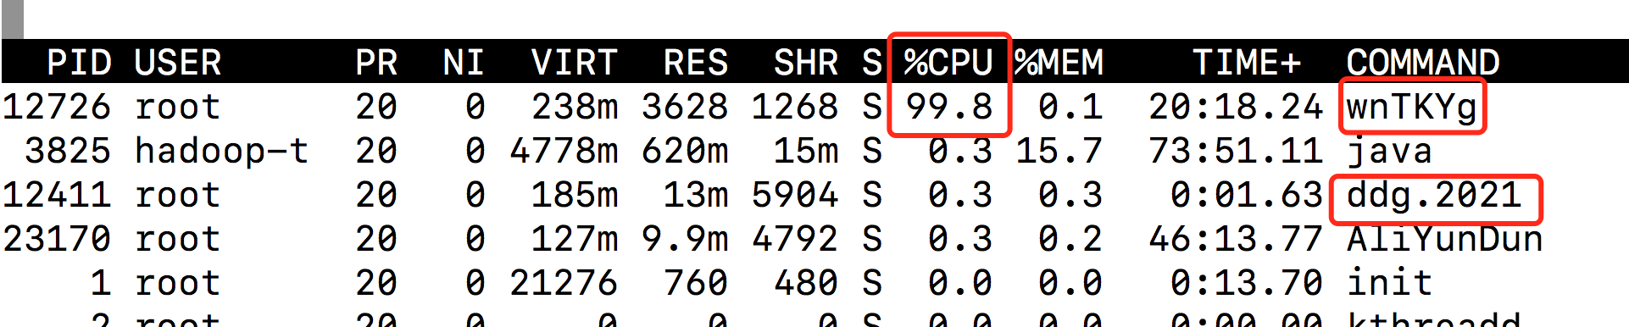
redis 安装时注意病毒的入侵
解决方法
1、su - root
2、 rm -f /tmp/wnTKYg
rm -f /tmp/ddg.2021
3、kill -9 12726 12411
4、 rm -rf /var/spool/cron

Slide 35
Flume + Kafka + Spark Streaming
Web
Server
Web Server
logs
每隔5秒钟计算前30秒的活跃用户量

Slide 36



Flume + Kafka + Spark Streaming
Flume
Memory
Channel
HDFS
Sink
Web Server
logs
Exec
Source
Kafka
Channel
Agent

